Slide 1
Муниципальное общеобразовательное учреждение средняя общеобразовательная школа с. Свищёвки им. П.И. Мацыгина Белинского района Пензенской области
Научно-практическая конференция
«Старт в науку»
Тема: «Ветрогенератор из шагового двигателя принтера.»
Выполнил:
обучающийся 8класса Стёпушкин Иван
Руководитель:
Новиков М.Н.,
учитель физики
с. Свищёвка, 2016

Slide 2
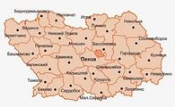
Обоснование темы проекта
Мы живём в разных населённых пунктах Белинского и Каменского районов. Но проблемы у людей, проживающих там, общие. Одна из которых- проблема электроснабжения. Читая публикации в газетах разного уровня, пришли к выводу, что эта проблема беспокоит почти все сельские населения и не только Пензенской области. Я решил подробно изучить данный вопрос, и вот что я выяснил. Актуальность В сельском хозяйстве, в жилищно-коммунальном секторе расходуется большое количество электричества на поение животных и птицы, уход за ними, приготовления кормов, мойку доильной аппаратуры, посуды вследствие переработки продукции животноводства, полив приусадебных участков и на другие цели. Электрификация и автоматизация объектов сельского хозяйства облегчает труд человека и повышают его производительность Практическая значимость проекта В сёлах Пензенской области и других населённых пунктах за последние 20 лет значительные изменения в быту и общественном устройстве; происходит урбанизация населения. Поэтому в малонаселённых пунктах системы электроснабжения относятся к потребителям III категории, в их работе наблюдаются перерывы , связанные с ремонтом линий электропередач, их отдалённостью от РЭС. Вследствие этого надёжность электроснабжения выступает на первый план. Цель моего исследования - найти автономный (альтернативный)
источник электричества, который мог бы поддержать
некоторые объекты в работоспособном состоянии. на период
отсутствия электроэнергии в сети, сделать расчёт, построить действующую модель.

Slide 3
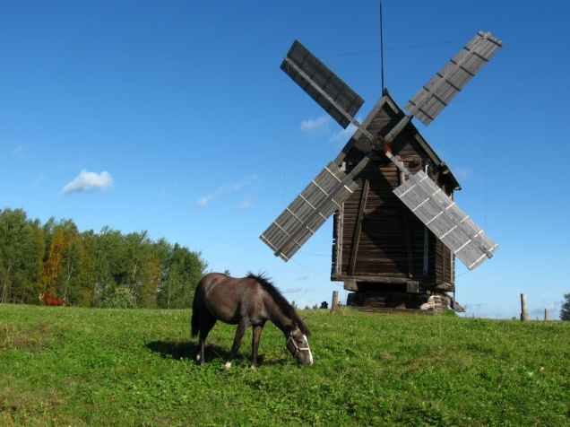
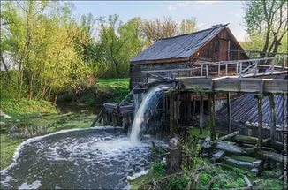
История энергетики
Первое - это история энергетики и её эволюционное развитие. Ветряные мельницы использовались для размола зерна в Персии уже в 200-м году до н. э. Мельницы такого типа были распространены в исламском мире и в 13-м веке принесены в Европу крестоносцами. До создания паровой машины Уатта-Ползунова существовали следующие основные источники механической энергии : ветер, тягловые животные и вода , а после открытия Майклом Фарадеем в 1831 году явления электромагнитной индукции, - наступил век пара и электричества. После этого мир энергии разделился на так «называемую» традиционную и нетрадиционную (альтернативную) энергетику. Второе- сделал анализ этих двух видов энергии.

Slide 4
Основные источники энергии . Характерные черты электроэнергетики
давняя и хорошая освоенность
экологическая чистота
чрезвычайно большие затраты на капитальное строительство

Slide 5
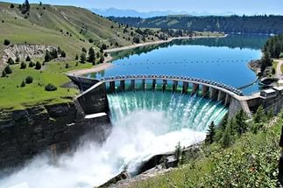
Минусы традиционной энергетики
При строительстве крупных ТЭС или их комплексов загрязнение еще более значительно. В водохранилищах ГЭС развиваются сине-зеленые водоросли, что приводит к ухудшению качества воды, нарушает функционирование экосистем, происходит затопление плодородных земель, изменяется уровень подземных вод. АЭС не вырабатывают углекислого газа, объем других загрязнений атмосферы по сравнению с ТЭС также мал. Процесс безопасной эксплуатации АЭС дорогостоящий и еще не решен. Вывод: так как ядерный реактор недоступен, рядом нет реки, паровая турбина- вещь проблемная, остаются тепловые двигатели.
Заводской бензогенератор относительно дорог , да его использование не является нашей целью.

Slide 6
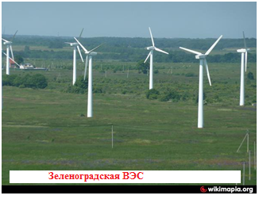
Плюсы и минусы альтернативной энергетики
Большим плюсом отсутствие потребности в привозном топливе, так как по сути возобновляемая энергия используется «на месте». Но из этой особенности вытекают и три главных недостатка альтернативной энергетики:
1.низкая плотность источника энергии;
2. неравномерность поступления энергии по территории Земли;
3.неравномерность поступления энергии по времени. Справка Самой большой солнечной электростанцией в России считается «Каспийская», проектная мощность которой оценивается в 5 МВт. (Дагестан) Помимо энергии солнца используется и сила ветра, в частности, Куликовская (Зеленоградская) ВЭС, построенная в Калининградской области, имеет мощность 1 МВт и состоит из 21 ветрогенератора.

Slide 7
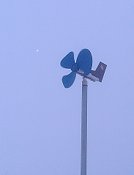
Ресурсы ветроэнергетики в Российской Федерации Для справки: Россия имеет самый большой в мире ветровой потенциал, ресурсы ее ветровой энергии определены в 10,7 ГВт.
В целом технический потенциал ветровой энергии России оценивается более чем в 50 000 млрд. кВтч/год, экономический потенциал составляет 260 млрд. кВт*ч/год, т.е. около 30% производства электроэнергии всеми электростанциями страны.
Реализованы эти возможности незначительно. На сегодня в России насчитывается около 13 МВт установленной мощности (0,1 % всей мощности в стране ).

Slide 8
Выбор источника альтернативной энергии
Основные направления генерации электроэнергии из энергии ветра
В нашей зоне (Приволжский Федеральный округ) источниками альтернативной энергии являются: а) ветроэнергетика (ВЭС) б) гелиоэнергетика (СЭС) Так как географическое положение Пензенской области не позволяет использовать солнечную энергию в полной мере (отдаленность от экватора, малым числом солнечных дней в году и т.д.), остановим свой выбор на ветроэнергетических установках (ВЭУ)

Slide 9
Типы ветровых установок. Два вида, два соперника По конструкции существуют ветрогенераторы двух видов (по расположению вала вращения к поверхности земли) : а) вертикальные
Ветросиловые установки (ВСУ) с вертикальной осью вращения имеют неоспоримое для быта преимущество: их узлы, требующие обслуживания, сосредоточены внизу и не нужен подъем наверх. Самый простейший, чаще всего называемый ротором Савониуса.В начале октября 1924 года русские изобретатели братья Я. А. и А. А. Воронины получили советский патент на поперечную роторную турбину, в следующем году финский промышленник Сигурд Савониус организовал массовое производство подобных турбин. За нам и осталась слава изобретателя этой новинки. Главный его (ротора)недостаток – низкое использование ветровой энергии. Объясняется это тем, что лопасти-полуцилиндры работают только в четверть оборота, а остальную часть окружности вращения они как бы тормозят своим движением скорость вращения. Расчёты показали, что при этом используется лишь третья часть ветровой энергии.

Slide 10
б)горизонтальные
Достоинства горизонтальных – более высокий КПД по сравнению со своими вертикальными соперниками. Недостаток: необходимость устройства флюгера для постоянного поиска направления ветра Главное достоинство однолопастных – высокие обороты вращения. У них вместо второй лопасти установлен противовес, мало влияющий на сопротивляемость движению воздуха, что даёт возможность использовать их для генераторов с высокими оборотами вращения. А это позволяет уменьшить массу и габариты всей установки.
Двухлопастные ВЭУ мало чем отличаются по мощности с однолопастными и рассматривать их более подробно не имеет смысла.
Трёхлопастные горизонтальные ветряки – самые распространённые на рынках сбыта. Их мощность на выходе может достигать семи мегаватт. Вывод: Из рассмотренных выше типов я выбрал трёхлопастной «ветряк» с горизонтальной осью вращения, решил рассчитать и сделать модель ветрогенератора.

Slide 11
Расчёт мощности ветродвигателя Кинетическая энергия Е _{k} воздушного потока (ветра) преобразуется в потенциальную энергию давления Еp. Рабочее колесо (вентилятора) вследствие силы, действующей на лопасти, начинает вращаться, преобразуя потенциальную энергию давления в кинетическую энергию вращательного движения. Вычислим эту энергию: Е_{к}=m*v²/2 (ф1), m=þ*V (ф2) V= S*v (ф3) S= П*R² (ф4) Подставляя в (ф1) из ф2,ф3 , ф4 имеем: Е_{к}=П*R*^{2*}p*v³/2 Тогда Е_{К}=3,14*0,2²*1,29*8³/2=41,49(кг*м²/с²)=41,49(кг*м/с²*м)
=41,49 (Н*м)=41,49 (Дж) Рассчитаем теперь мощность воздушного потока: N=A/t (Ф4) A= E_{k} , t=1 c

Slide 12
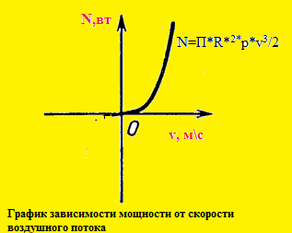
Расчёт мощности ветродвигателя (продолжение)
Работа , совершённая воздушным потоком, через площадь круга S=ПR², равна кинетической энергии
Е_{к} за время t=1с N= 41,49 Дж/с=41,49 Вт, т.е. полная мощность воздушного потока равна с округлением 41 Вт. Рассчитаем полезную мощность на валу рабочей машины: N_{полез} = N _{пол} * ή₁* ή_{2,} (Ф5) ή₂=0,25- КПД вентилятора ή₁=0,9- КПД рабочей машины
Тогда N_{полез}= 41*0,25*0,9= 9,22(Вт)

Slide 13
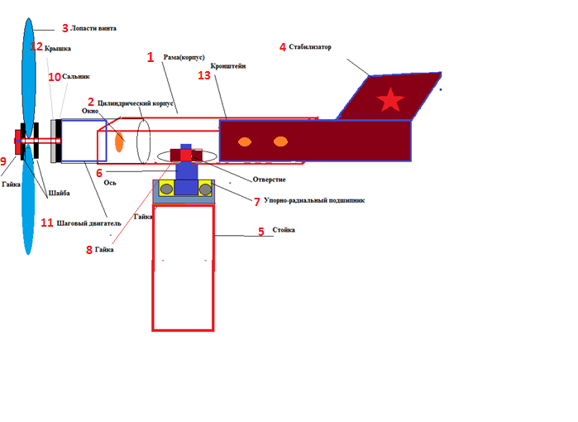
Механическая часть. Описание. Расчёт Описание устройства- трёхлопастного «ветряка» с горизонтальной осью вращения. - 1-рама, 2-цилиндрический корпус, 3-рабочее колесо, 4- флюгер – стабилизатор 5- вертикальная стойка, 6-ось, 7- опорно –радиальный подшипник, 8, 9 – гайки,
10 - сальник, 11- шаговый двигатель, 12- крышка, 13 - кронштейн

Slide 14
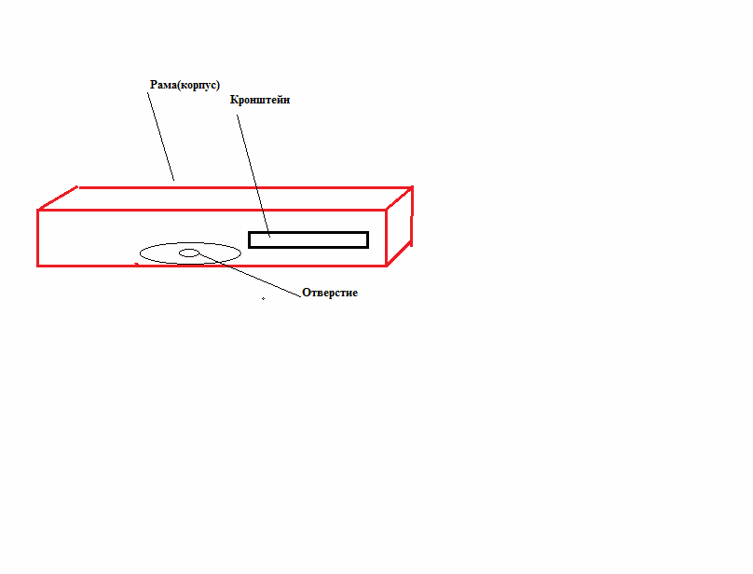
Порядок сборки На раму с помощью винтов крепится корпус , в который помещён шаговый двигатель. С левого торца двигатель защищён сальником и крышкой . На вал двигателя установлен винт , который закреплён гайкой .На раме с помощью кронштейна установлен стабилизатор , Снизу рамы перпендикулярно поверхности установлена стойка с подшипником и осью, которая крепится к раме при помощи гайки .

Slide 15
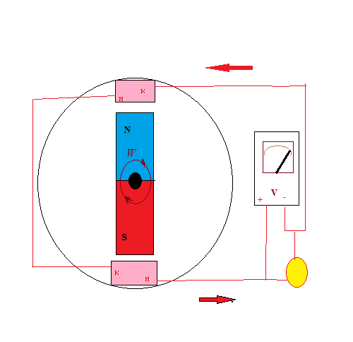
Электрическая часть Расчёт ЭДС и выбор деталей . Принцип работы генератора Пятое: Возник вопрос –какой нам нужен генератор? Обратимся к теории. Преобразование механической энергии в электрическую основана на явлении электромагнитной индукции. Постоянный магнит с индукцией В создаёт в пространстве магнитный поток Ф и через площадь ограниченную контуром площадью S он определяется: Ф=В* S При вращении магнита в плоскости, перпедикулярной плоскости катушек он ( Магнитный поток) периодически изменяется , принимая значение от нуля до Ф _{max} Ф= B*S* cos α где Ф – изменение магнитного потока ,Вб В- индукция магнитного поля, Тл S-площадь контура,м² а- угол между вектором магнитной индукции В и нормалью(перпендикуляром) к контуру катушки, град

Slide 16
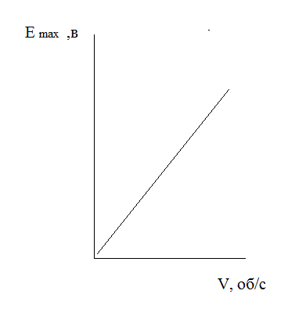
Расчёт ЭДС и выбор деталей ( продолжение) При изменении магнитного потока Ф в катушках статора возникает ЭДС
( электродвижущая сила) индукции: E = Ф / t где Е -ЭДС индукции, В t- время , за которое произошло изменение магнитного потока,с Ф – изменение магнитного потока, Вб Угловая скорость определяется : w=@/t Откуда следует @= w*t @- угол поворота в радианах t-время, с w-угловая скорость, радиан/с Тогда Э ДС E= B*S*sinwt*w w= 2П/Т, Т=1/v, Тогда имеем E= B*S*sin 2Пvt*2Пv= 2П* B*S*v sin2Пv t
Из формулы и графика легко увидеть , что Е _{max} прямо пропорциональна частоте вращения ветродвигателя. Вывод: Из расчётов видно, что нам нужен тихоходный генератор. Заводские автомобильные и тракторные не подходят, так как для них нужны обороты порядка 2000-3000 оборотов в минуту.

Slide 17
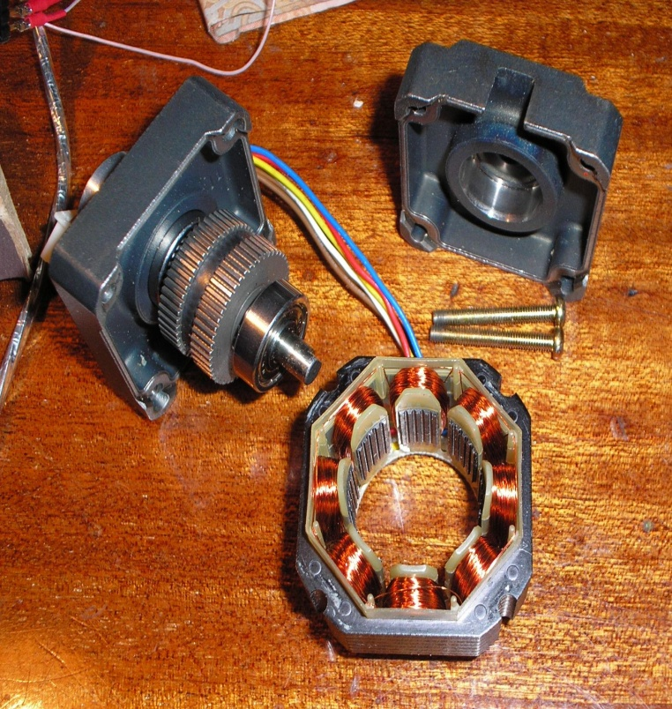
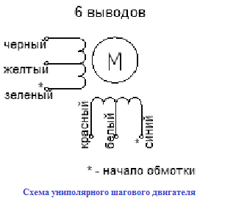
Устройство и электрическая схема рабочей машины ( генератора) Пятое: Так как ветровое колесо хоть и обладает высокими оборотами, но они недостаточны ,для нормальной работы промышленных генераторов. Выбор пал на шаговый двигатель принтера Шаговый двигатель является не только моторчиком, который обеспечивает механическую работу абсолютно разных устройств (начиная от принтеров сканеров и другой офисной аппаратуры, заканчивая различными агрегатами, применяемыми в более серьезных устройствах). Шаговый двигатель так же может послужить отличным генератором электричества. А его самый главный плюс во всем, это то, что ему вовсе не требуются большие обороты, он вполне может исправно работать и при малых нагрузках. То есть даже при минимальном действии силы направленной на него, шаговый двигатель отлично вырабатывает энергию. Самое главное, что этой энергии вполне хватит на некоторые устройства.

Slide 18
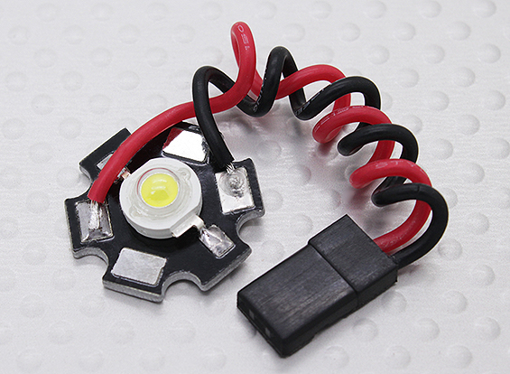
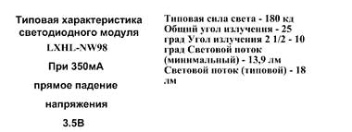
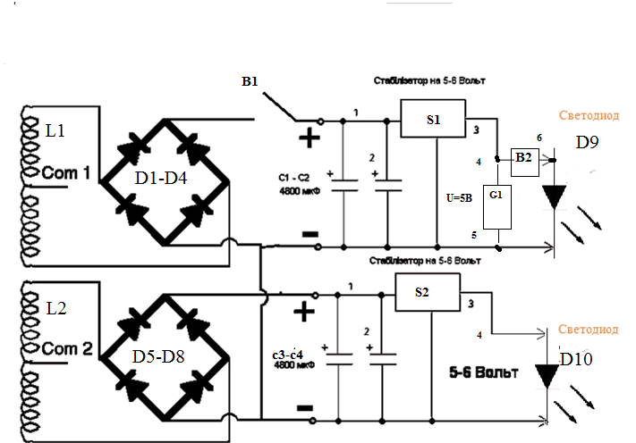
Выбор нагрузки и схема
подключения к ней При появлении индукционного тока(переменного), он поступает на диодные мосты D1-D4 D5-D8 каждой из обмоток . После выпрямления пульсирующий постоянный ток поступает на блок электролитических конденсаторов С1-С2,С3-С4, (где он «сглаживается» ) и на стабилизатор S1. S2. Стабилизатор устанавливает значение напряжения в пределах 5-6 вольт. Нагрузками стабилизаторами являются светодиоды D9. D10. При малой силе ветра выключатель B1 находится в положение «Выкл», при модернизации выключатель В1 можно заменить электронным ключом, который будет находиться в пол. «Вкл» при увеличении напряжения в обмотке L1 сверх некоторого значения. Между точками 4-5 можно установить аккумулятор G1 на 4 вольт, а разрыв цепи между точками 4-6 фотовыключать В2 , задачей которого - включение светодиода D9 в тёмное время суток и отключение днём.

Slide 19
Работа ветроагрегата

Slide 20
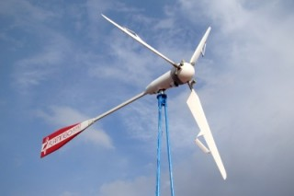
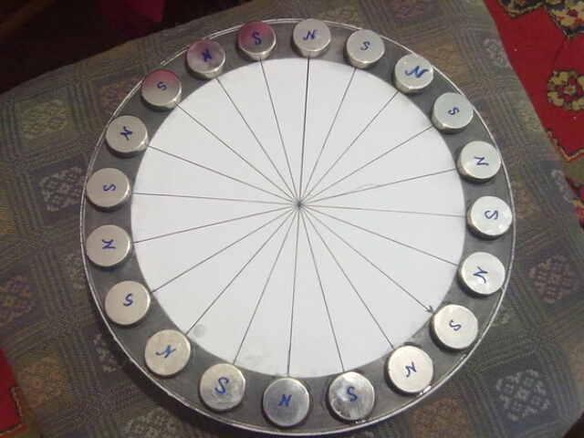
Область применения ветрогенератора Малые ветряки могут использоваться сельскими жителями для таких целей: -производство электроэнергии; -подъем воды на пастбищах; -зарядка аккумуляторов для аварийного освещения; - получение сжатого воздуха и т. д. Пока ветрогенератор установлен на въездных воротах дома, подсвечивая местность вокруг и обозначая входную калитку. При дальнейшей модернизации с использованием более мощного двигателя и ветрового колеса можно осветить всю усадьбу. Большой интерес представляет создание самодельного генератора на неодимовых магнитах.

Slide 21
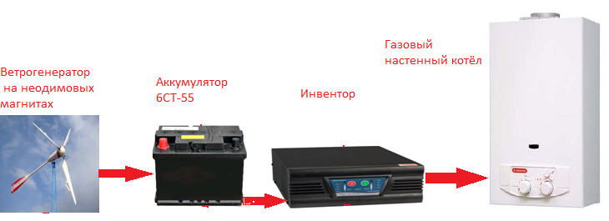
Область применения ветрогенератора
Такой генератор способен выдавать напряжение 12 вольт при силе тока в 4 Ампер, т. е. при полезной мощности в 50 Вт. Такая мощность сопоставима с мощностью при зарядке аккумулятора ёмкостью 55 А*ч. При использовании ветрогенератора, аккумулятора с инвентором на 220 вольт можно подключить в этой системе настенный отопительный котёл и аварийное освещение. Вероятность того , что при отключении сетевого напряжения в сельской местности будет ветер близка к 100%.

Slide 22
Заключение Краткие выводы: Вопрос развития ВИЭ — это не только вопрос энергетики. Миссия ВИЭ заключается в 3 задачах: 1. экологической, 2. экономической, 3. цивилизационной.
Развитие энергетики в России и государственная политика в этой области, включая «Энергетическую стратегию России на период до 2030 г.», пока выдержаны в духе индустриальной энергетики и ориентированы на наращивание добычи ископаемого топлива и энергетических мощностей. Недостаточное внимание уделяется развитию ВИЭ, децентрализации энергоснабжения. Стратегия энергообеспечения должна основываться на принципе упреждения, а развитие ВИЭ должно осуществляться ускоренными темпами.

